Slide 1


Гаврилов-Ямского муниципального района
Инвестиционный профиль
2024
год

Slide 2
Содержание
Обращение к инвестору | 03
Население и экономика | 05
Инфраструктура | 06
Основные преимущества района | 07
Развитие промышленности и АПК | 08
Развитие туризма | 10
Инвестиционные ниши | 14
Меры поддержки | 16
Инвестиционные площадки | 20
Инвестиционные проекты | 22
Истории успеха инвесторов | 25
Контакты | 27

Slide 3
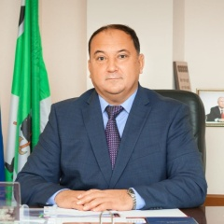
Обращение главы района
к инвестору
Андрей Борисович
Сергеичев
Глава Гаврилов-Ямского
муниципального района
    Уважаемый инвестор!
    Гаврилов-Ямский район - это не только земля с уникальной культурой и богатейшей историей, но и один из перспективных районов Ярославской области.
    Успешность развития района во многом определяется состоянием нашей экономики, основу которой составляет промышленность в сфере машиностроения, обрабатывающих производств, а также сельское хозяйство.
    В 2023 году так же, как и в предыдущие годы, проводилась работа по улучшению социальной сферы, благоустройству района, по развитию инвестиционной привлекательности, развитию образования, здравоохранения, культуры и спорта.
    Экономическая стабильность, благоприятный инвестиционный климат, функционирование территории опережающего развития «Гаврилов-Ям», относительно недорогой уровень трудовых ресурсов и развитая инфраструктура гарантируют инвесторам эффективное вложение средств в развитие инвестиционной деятельности.
    Администрация района обеспечивает создание оптимальных условий для успешного ведения бизнеса, в том числе оперативное решение вопросов, прозрачность процессов, открытый диалог.
    Мы заинтересованы в том, чтобы Ваш бизнес был эффективным, стабильным и безопасным, что будет способствовать развитию экономики района и улучшению качества жизни его жителей.
Приглашаем Вас к долгосрочному и
взаимовыгодному сотрудничеству!

Slide 4
Общая
характеристика

Slide 5



Население
S
23,81
тыс чел.
1,01
%
Население района
Уровень безработицы
12,7
тыс чел.
51,2
тыс руб.
Занятое население
Среднемесячная заработная плата
(на 01.01.2024)
Экономика
384
284,6
ед.
млн руб.
Зарегистрированные организации
Объем инвестиций
в основной капитал
(на 01.01.2024)
(за 2023 год)
Состав
Административный центр – город Гаврилов-Ям
5
поселений (196 населенных пунктов)
Гаврилов-Ям (15 576 чел.)
Сельские поселения
Великосельское (3 601 чел.)
Шопшинское (1 884 чел.)
Митинское (1 423 чел.)
Заячье-Холмское (1 325 чел.)
Гаврилов-Ямский муниципальный район

Slide 6

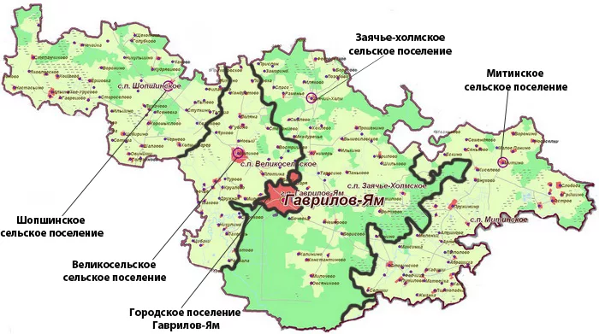

Инфраструктура
S
1120,5
тыс км²
Площадь района
Автомобильное сообщение
федеральная трасса М-8 «Холмогоры»
развитая сеть автомобильных дорог
автобусное сообщение с основными городами и населенными пунктами области
Железнодорожное сообщение
к городу проложена узкоколейная железная дорога от центральной магистрали Северной железной дороги (Семибратово-Гаврилов-Ям), по которой осуществляются грузовые перевозки
Водное сообщение
р. Которосль (протяженность 136 км) и ее притоки: Лахость, Черная, Тамара, Ворга, Сумбариха и др.
Воздушное сообщение
расстояние до ближайшего аэропорта («Туношна») 52 км
46
км
250
км
расстояние
до Ярославля
расстояние
до Москвы
Ярославский
МР
Ярославль
Некрасовский МР
Борисоглебский
МР
Гаврилов-Ям
Костромская обл.
Ростовский МР
Москва
Ивановская обл.
Гаврилов-Ямский муниципальный район

Slide 7





Основные преимущества
Географическое положение, близость к областному центру (г. Ярославль)
Город Гаврилов-Ям располагается на обоих берегах р. Которосль, на расстоянии 46 км от
г. Ярославля, в 250 км от г. Москвы, в 70 км от
г. Иваново, в 50 км от г. Ростова
Преференциальный режим (ТОР)
Создана территория опережающего развития «Гаврилов-Ям» (с 16.03.2018)
Для резидентов ТОР действует особый преференциальный налоговый режим
Развитая транспортная инфраструктура
Трасса М-8 «Холмогоры» (доступность 18 км от г. Гаврилов-Ям)
развитая сеть автомобильных дорог
Лесные ресурсы
47% общей площади
леса I и II групп хвойных и лиственных пород
Минерально-сырьевая база (добыча полезных ископаемых: камня, песка, глины)
песчано-гравийные смеси, глина, торф, известковый туф
Гаврилов-Ямский муниципальный район

Slide 8
Развитие промышленности
и АПК

Slide 9





Основные отрасли промышленности
Обрабатывающие производства
(машиностроение, деревообработка, производство металлических изделий,
прочего оборудования)
Сельское, лесное хозяйство
53 предприятия
36 предприятий
Строительство
35 предприятий
Сельскохозяйственное производство
Разведение крупного рогатого скота молочного направления, овец и коз
6504
голов
Поголовье крупного рогатого скота
6768
кг
Надой молока за
1 корову
20
тыс тонн
Производство молока
420
голов
Поголовье овец
8,4
тонн
Производство овечьего молока
Выращивание зерновых культур, картофеля и овощей
4 355
га
Площадь под зерновыми культурами
108
га
Посевная площадь картофеля
23,7
ц/га
Урожайность зерновых культур
137,4
ц/га
Урожайность картофеля
(на 01.01.2024)
Гаврилов-Ямский муниципальный район

Slide 10
Развитие
туризма

Slide 11


Хорошая транспортная доступность, беспрепятственное посещение территории, близость к туристическому маршруту «Золотое кольцо России»
26 памятников природы
90 выявленных памятников архитектуры
4 мифологические памятника
1 усадебный комплекс
Историческая, культурная и социальная самобытность
2
коллективных средств размещения
4
предприятий
общепита
более чем на 700 мест
более чем на 350 человек
30
туристских
маршрутов
3 000
рублей
20 объектов для показа
средний чек туриста на проживание
более
200
туристический поток за 2023 год
тыс чел.
1
продолжительность пребывания
туристов
день
Гаврилов-Ямский муниципальный район

Slide 12







Виды туризма
Культурно-познавательный
Лечебно-рекреационный
Событийный
Сельский
Индустриальный и
промышленный
Экологический
и приключенческий
Детский и семейный
Популярные места для посещения
Гончарное производство «Сады Аурики»
Брендовый музей Ямщика
Технопарк «ЛокаловЪ»
Великосельский Кремль
Гаврилов-Ямский муниципальный район

Slide 13
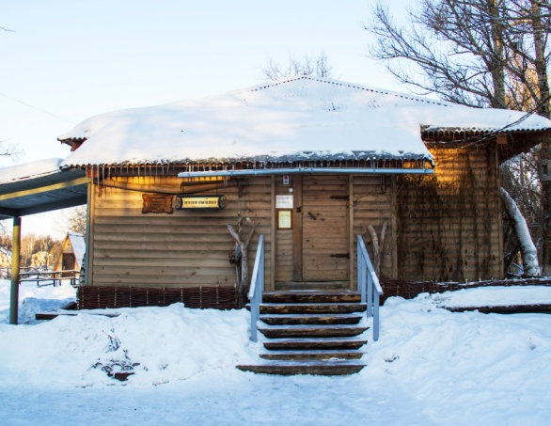
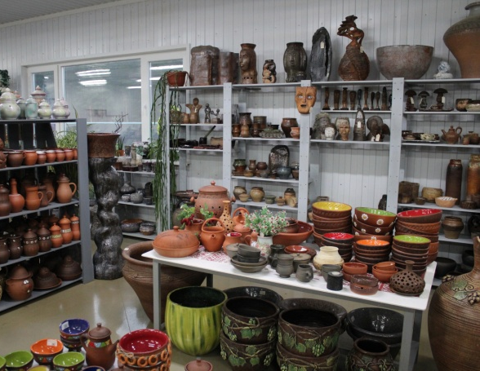

Музей Ямщика
Гончарное производство
«Сады Аурики»
Великосельский Кремль
Гаврилов-Ямский муниципальный район

Slide 14
Приоритетные инвестиционные ниши

Slide 15
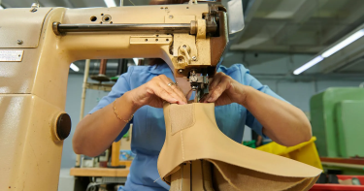
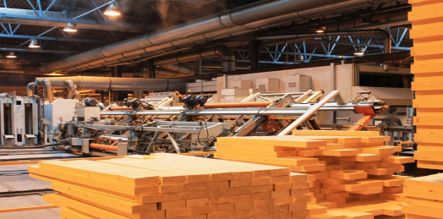
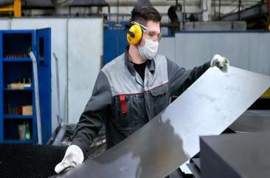
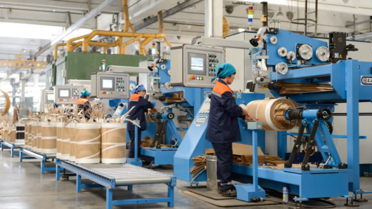
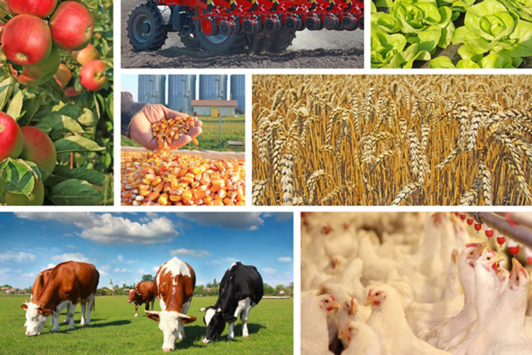

Обрабатывающая промышленность
Сельское хозяйство
Строительство
Гаврилов-Ямский муниципальный район

Slide 16
Меры поддержки

Slide 17





Меры поддержки
На территории действует льготный режим –
территория ТОР «Гаврилов-Ям»
НАЛОГ НА ПРИБЫЛЬ
НАЛОГ НА ИМУЩЕСТВО
0% | первые 5 лет
12% | последующие 5 лет
0% | первые 5 лет
1,1% | последующие 5 лет
ЗЕМЕЛЬНЫЙ НАЛОГ
НАЛОГ НА ДОБЫЧУ ПОЛЕЗНЫХ ИСКОПАЕМЫХ
(коэффициент, характеризующий территорию добычи
полезного ископаемого)
0% | первые 3 года
от 0 | в течение 24 месяцев
до 1 | после 120-го месяца
6 резидентов по состоянию на 01.01.2024
Региональные инвестиционные проекты
НАЛОГ НА ПРИБЫЛЬ
10% | начиная с налогового периода, в котором получена первая прибыль от реализации товаров в рамках проекта заканчивая налоговым периодом, в котором 20% - 10% = капитальные вложения по проекту
не более 5 налоговых периодов
Инфраструктурная поддержка
Льготное кредитование и строительство инфраструктуры по программам ВЭБ.РФ
100% возмещение затрат на инфраструктуру (новые инвестиционные проекты)
Гаврилов-Ямский муниципальный район

Slide 18

Меры поддержки
Приоритетные инвестиционные проекты и проекты по созданию и развитию индустриальных парков
ИНВЕСТИЦИОННЫЙ НАЛОГОВЫЙ ВЫЧЕТ ПО НАЛОГУ НА ПРИБЫЛЬ
90% | суммы расходов = первоначальная стоимость основного средства/величина её изменения
НАЛОГ НА ИМУЩЕСТВО
(уменьшение платежа)
на 100% | для новых объектов
до 73% | для модернизированных объектов
ТРАНСПОРТНЫЙ НАЛОГ
0% | для ТС под проект
Специальные инвестиционные контракты
0 % - налог на прибыль, налог на имущество
Льготная аренда земли
0,069 % годовых от кадастровой стоимости участка
Консультирование
Информационная и консультационная поддержка предпринимателей и инвесторов
Работа Инвестиционного совета при главе
Гаврилов-Ямского района
Гаврилов-Ямский муниципальный район

Slide 19
Меры поддержки
ФОНД РЕГИОНАЛЬНОГО РАЗВИТИЯ
Для промышленных, с/х предприятий и индивидуальных предпринимателей, в том числе КФХ
РЕГИОНАЛЬНЫЕ ПРОГРАММЫ
Размер от 1 до 20 млн руб.
Ставка 3 – 7 % годовых
Срок до 3 лет
ФЕДЕРАЛЬНЫЕ
ПРОГРАММЫ
Размер от 5 до 5000 млн руб.
Базовая ставка 5 % годовых
Срок до 7 лет
ФОНД ПОДДЕРЖКИ МАЛОГО И СРЕДНЕГО ПРЕДПРИНИМАТЕЛЬСТВА ЯРОСЛАВСКОЙ ОБЛАСТИ
Микрозаймы и поручительство
«ИНВЕСТИЦИОННЫЙ»
На инвестиционные цели
Размер до 5 млн руб.
Ставка от 5 до 7 % годовых
Срок до 3 лет
«ОБОРОТНЫЙ»
На пополнение оборотных средств
Размер до 5 млн руб.
Ставка 9 % годовых
Срок до 1 года
«НАЧИНАЮЩИЙ»
Зарегистрированные менее
1 года
Размер до 1 млн руб.
Ставка 1 % годовых
Срок до 3 лет
САМОЗАНЯТЫЙ
Плательщикам налога на профессиональный доход
Размер до 500 тыс. руб.
Ставка 1 % годовых
Срок до 3 лет
ПОРУЧИТЕЛЬСТВО
Если не располагает достаточным объемом обеспечения по кредиту
Размер до 25 млн руб.
Комиссия от 0,25 % годовых
Срок до 5 лет
Гаврилов-Ямский муниципальный район

Slide 20
Инвестиционные
площадки

Slide 21
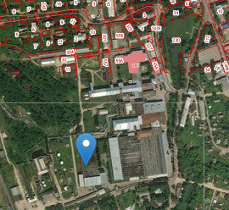
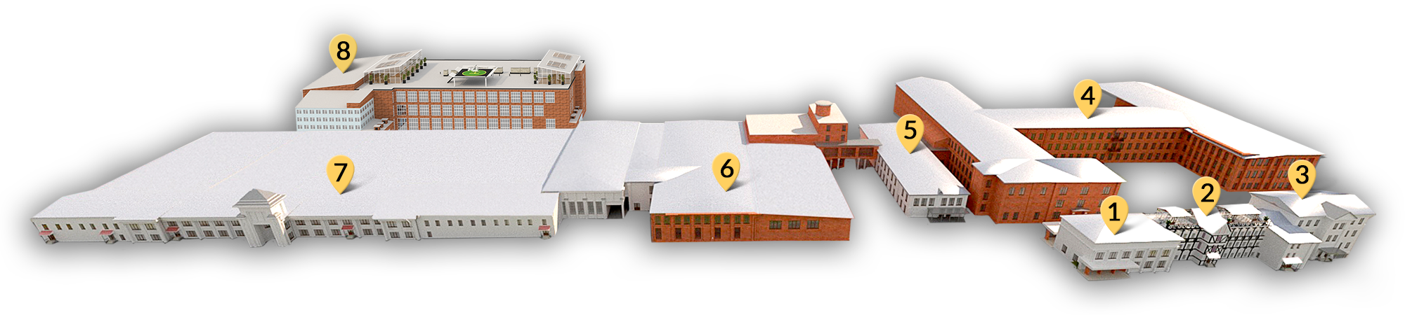
Технопарк «ЛОКАЛОВЪ»
Кадастровый номер
(8 участков)
76:04:010810:315, 317, 318, 300, 303, 10, 11, 302
Площадь 95 000 м²
Расположение
Ярославская область,
г. Гаврилов-Ям, ул. Комарова, д. 1
Категория земель
земли населенных пунктов
Вид разрешенного использования
для эксплуатации производственных зданий
1. Корпус №1.
Административный. Проходная.
2. Корпус №2.
Административный. Проходная.
3. Корпус №3.
Гостинично-медицинский.
На реконструкции.
4. Корпус №4.
Производственный.
5. Корпус №5.
Социально-культурный.
6. Корпус №6.
Производственный.
На реконструкции.
7. Корпус №7.
Торгово-развлекательный.
На реконструкции.
8. Корпус №8.
Производственный.
Гаврилов-Ямский муниципальный район

Slide 22
Инвестиционные проекты

Slide 23

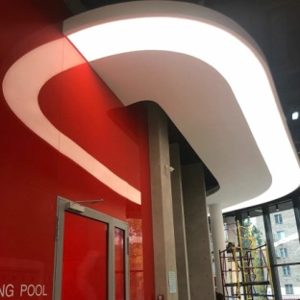
Создание современного и высокотехнологичного предприятия по производству телекоммуникационных шкафов и стоек
Инвестор ООО НПО «ТЛК»
Срок реализации 2018-2028 гг.
Инвестиции 132,7 млн руб.
Рабочие места 61 ед.
Краткое описание
Производство современных телекоммуникационных шкафов и стоек, отвечающих ГОСТ и мировым стандартам в области телекоммуникаций
Организация производства осветительного оборудования
Инвестор ООО «БАУФОН ГмбХ»
Срок реализации 2020 -2028 гг.
Инвестиции 7,8 млн руб.
Рабочие места 22 ед.
Краткое описание
Производство осветительного оборудования премиум сегмента преимущественно для коммерческой недвижимости классов «А», «А+»
Гаврилов-Ямский муниципальный район

Slide 24
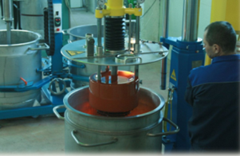
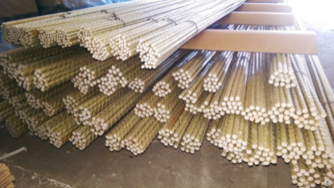
Организация современного производства широкого ассортимента полуфабрикатных связующих для лакокрасочных материалов
Инвестор ООО «ПК «ДИНАЛАК»
Срок реализации 2020-2028 гг.
Инвестиции 32 млн руб.
Рабочие места 27 ед.
Краткое описание
Производство широкого ассортимента полуфабрикатных лаков и смол для лакокрасочных материалов индустриального назначения
Создание площадки для производства композитной полимерной арматуры периодического профиля
Инвестор ООО «РУБАР композит»
Срок реализации 2020-2028 гг
Инвестиции 18 млн руб.
Рабочие места 11 ед.
Краткое описание
Производство арматуры композитной, гнутых композитных арматурных элементов, композитных сеток
Гаврилов-Ямский муниципальный район

Slide 25
Истории успеха инвесторов

Slide 26
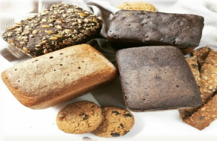
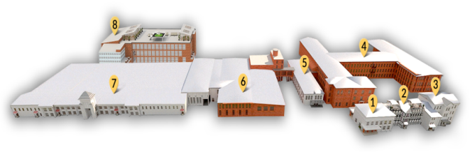
Организация производства замороженных хлебобулочных
изделий
Инвестор ООО «Ям-Хлеб»
Срок реализации 2021-2028 гг
Инвестиции 10,3 млн руб.
Рабочие места 43 ед.
Краткое описание
Создание нового современного производства по изготовлению хлебобулочных изделий по уникальной рецептуре для обеспечения качественными продуктами потребностей пищевой отрасли. Включен в реестр резидентов ТОР «Гаврилов-Ям».
Организация частного промышленного
парка «ЛОКАЛОВЪ»
Инвестор ООО «УК «ЛОКАЛОВЪ»
Срок реализации 2017 -2025 гг.
Инвестиции 200,0 млн руб.
Рабочие места 35 ед.
(обслуживание ЧПП «ЛокаловЪ»)+
85 арендаторов
Краткое описание
Предоставление в аренду производственных помещений, находящихся в нескольких корпусах разной этажности (от 1 до 3 этажей) и разной степени готовности
Гаврилов-Ямский муниципальный район

Slide 27



Контакты
Инвестиционные уполномоченные
Романюк Андрей Юрьевич
заместитель Главы Администрации Гаврилов-Ямского муниципального района
Телефон: 8(48534) 2-19-59
Эл. почта: zam3.gavyam@yarregion.ru
Усков Артем Евгеньевич
первый заместитель Главы Администрации городского поселения Гаврилов-Ям
Телефон: 8(48534) 2-32-86
Электронная почта: zamgp.gavyam@yarregion.ru
Вехтер Анна Владимировна
начальник отдела экономики, предпринимательской деятельности, инвестиций и сельского хозяйства Администрации Гаврилов-Ямского муниципального района
Телефон: 8(48534) 2-32-51
Электронная почта: oepdi.gavyam@yarregion.ru
Гаврилов-Ямский муниципальный район

